Slide 1

Col de Chaubouret
Parc du Régional du Pilat
Ascension 2015
14-17 mai 2015

Slide 2

Le parc du Pilat, où c‘est y que c’est?

Slide 3
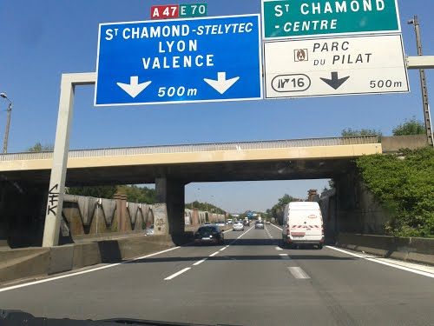
Quand vous serez là, vous serez arrivés

Slide 4
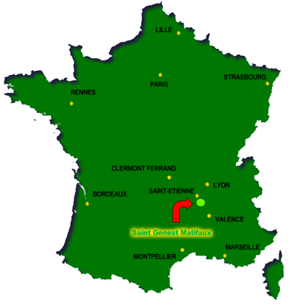
Là ça vous parle mieux?

Slide 5
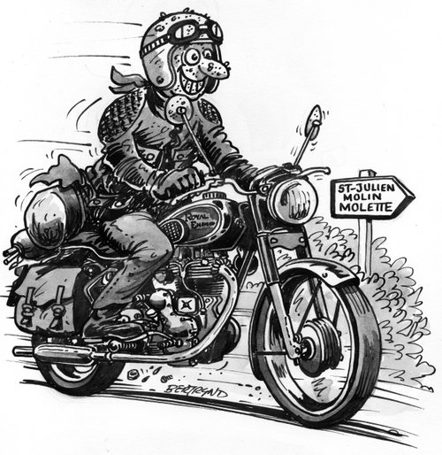
Motard heureux sur les routes du Pilat

Slide 6
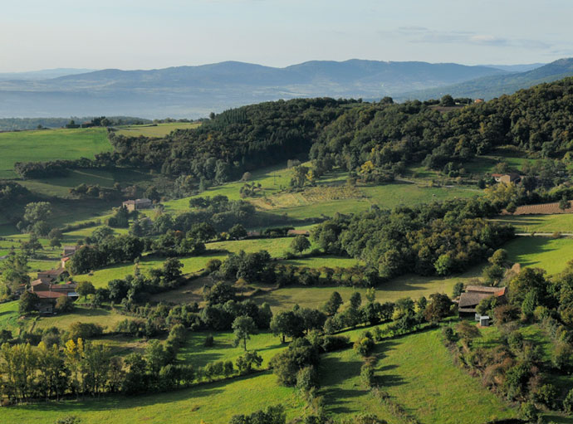
Paysage du parc du Pilat

Slide 7
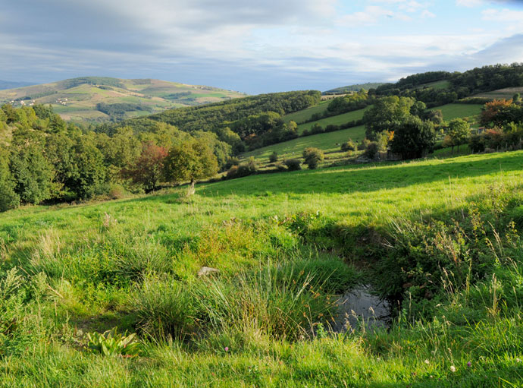
C’est vert!!!!

Slide 8
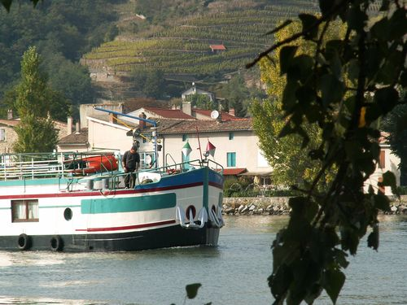
Condrieu, ses côteaux, son Rhone,

Slide 9
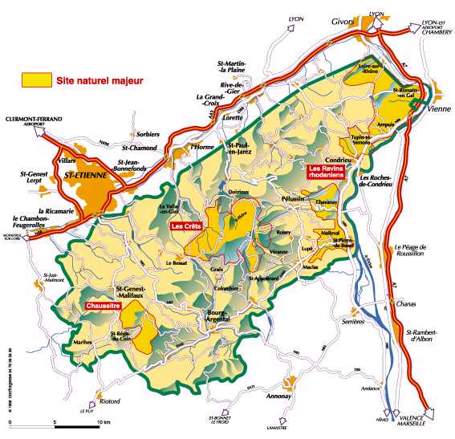
Ca touche Saint Etienne, C’est à 50 km sud de Lyon

Slide 10
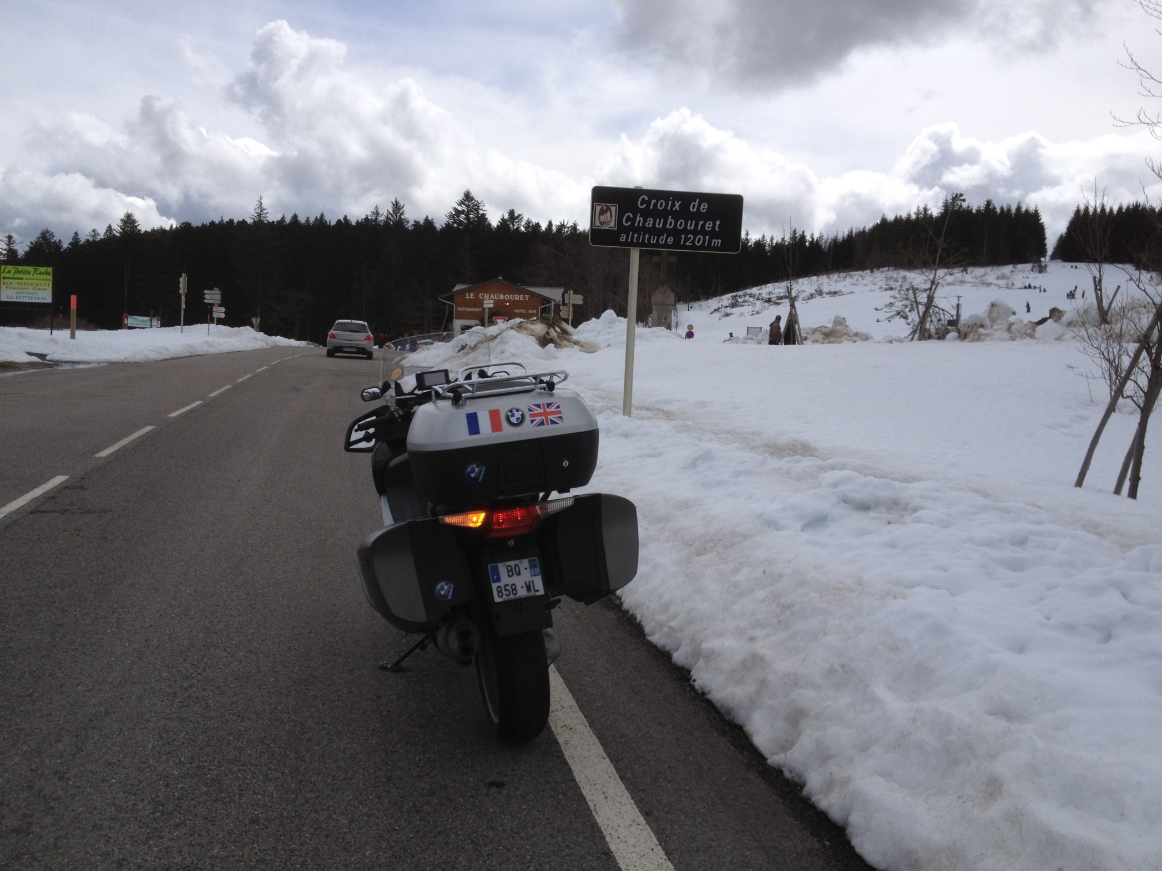
Le Col de la croix de Chaubouret

Slide 11
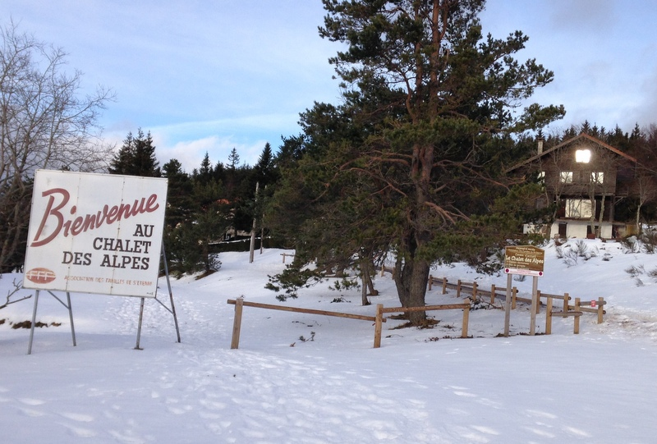
C’est comme le Port-Salut, c’est marqué dessus!!!

Slide 12
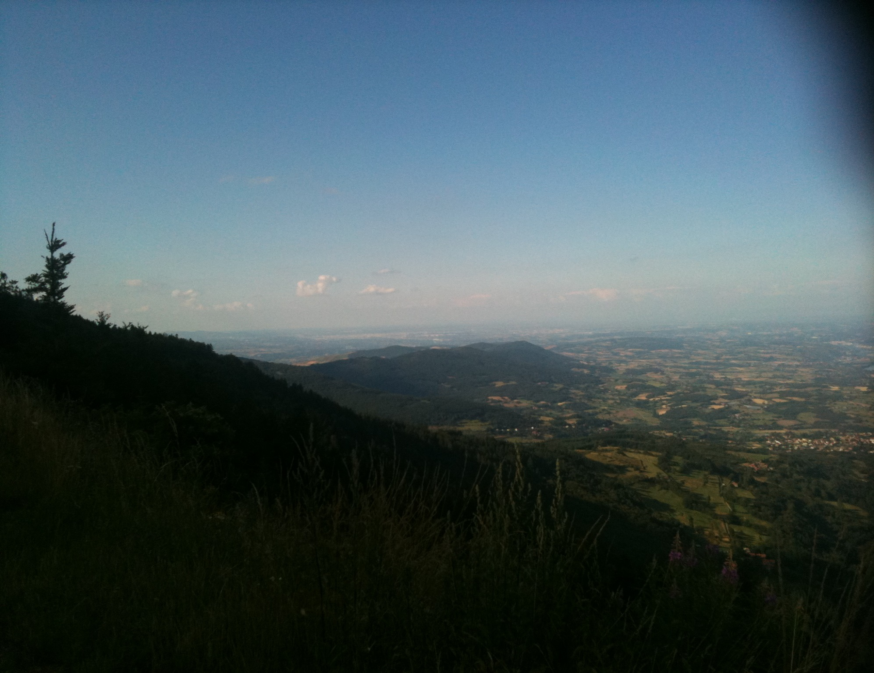
La « chaîne » du Pilat

Slide 13
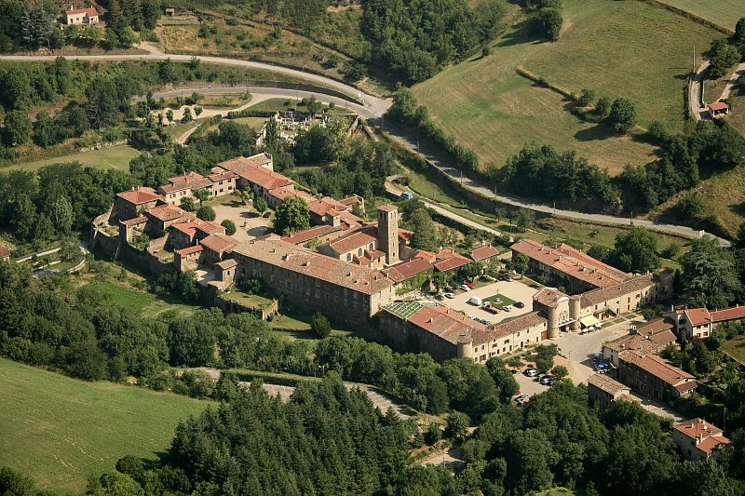
La Chartreuse de Sainte Croix en Jarez

Slide 14
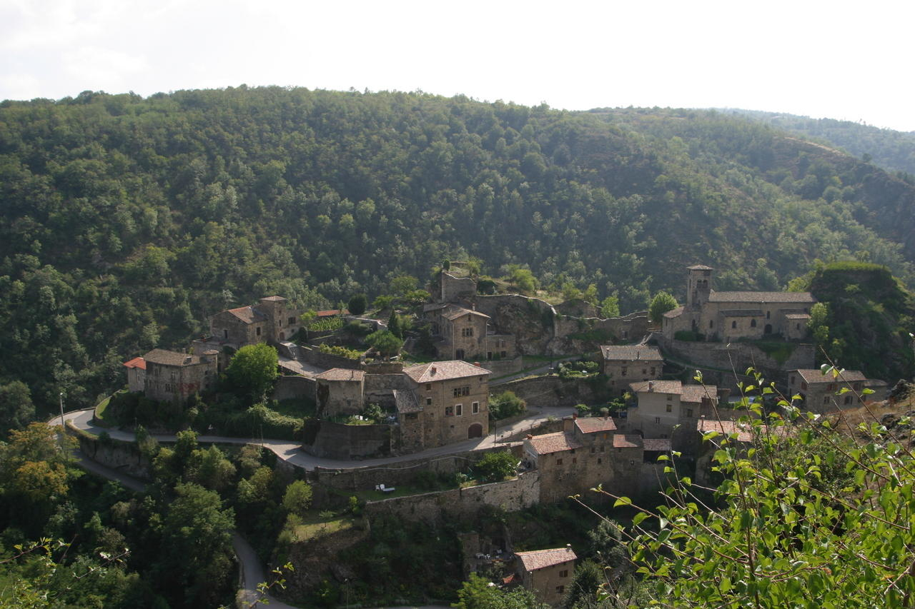
« Malleval »

Slide 15
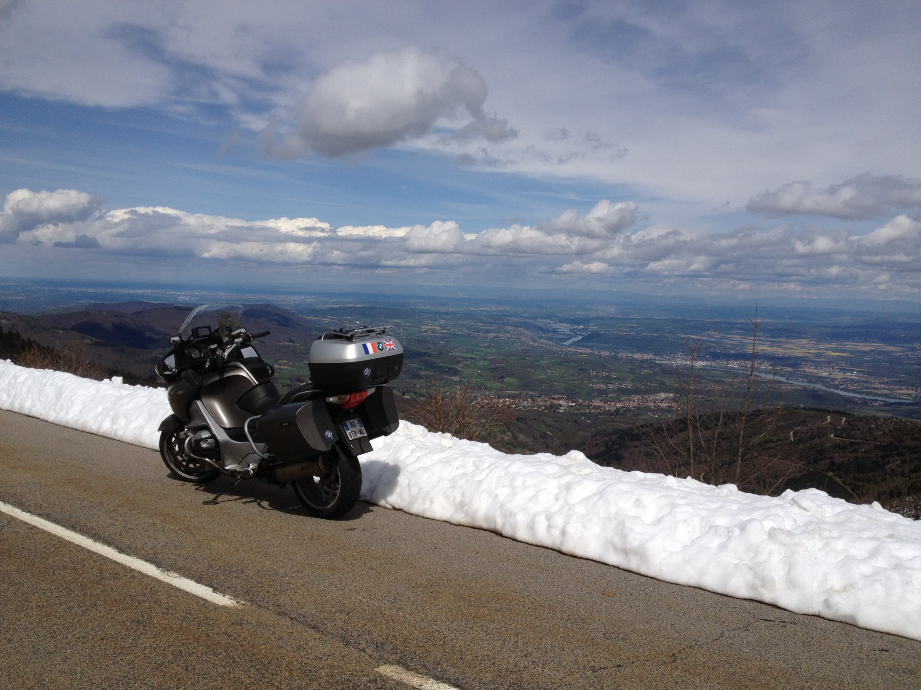
Le Rhône au fond

Slide 16
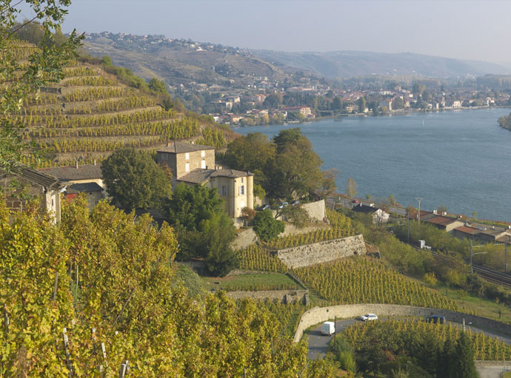
Château Grillet, le Rhône et Condrieu au fond

